Slide 1

Čtenářsky podnětné prostředí
Zuzana Vlčková

Slide 2
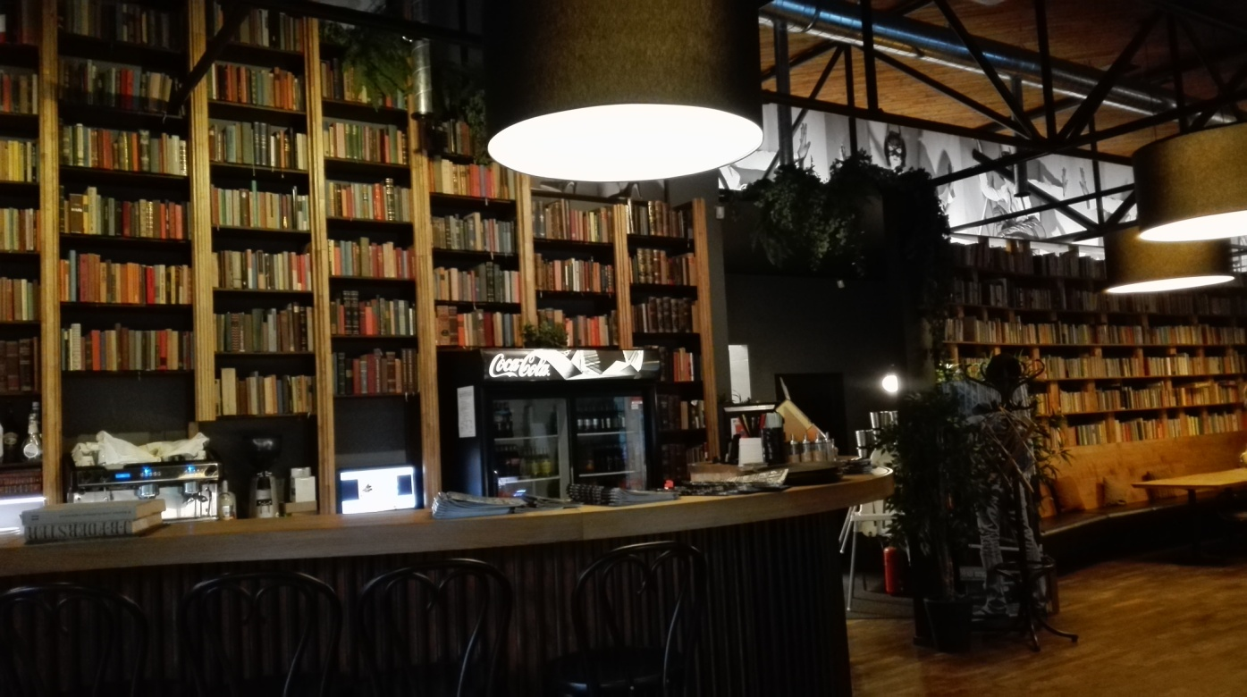
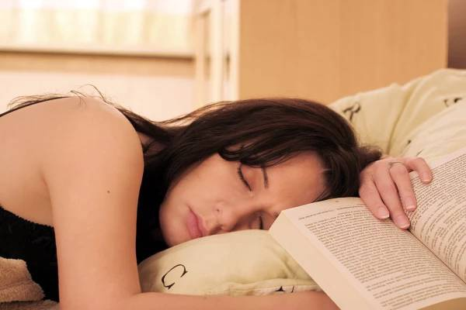
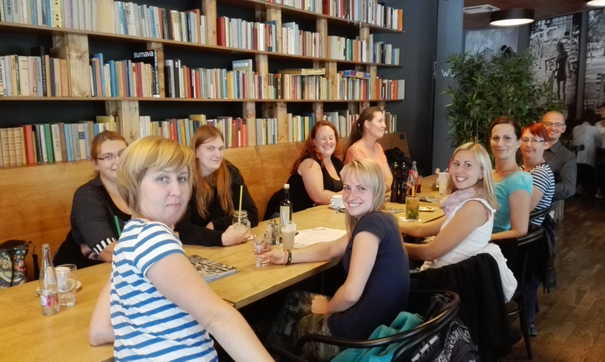
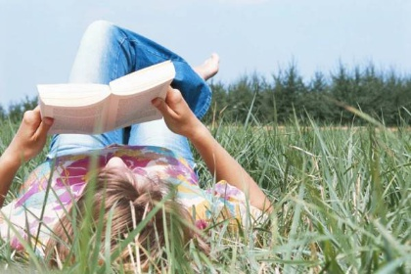
Co si máme pod tímto pojmem představit?

Slide 3
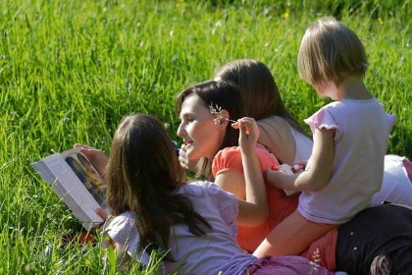
Začíná to v rodině.
Rodinná knihovna.
Děti vidí rodiče číst.
Rodiče čtou dětem.
Knihy jako dárek.
Navštěvují knihovnu.
Knihy se doma povalují prostě všude.

Slide 4
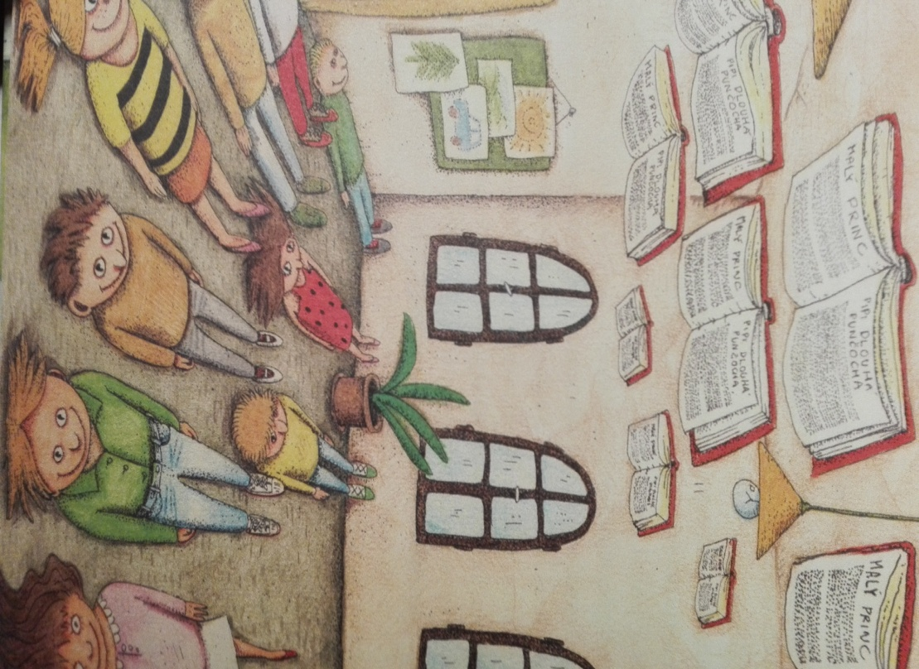
Proč to všechno?
zdokonalení slovní zásoby
rozvoj řeči
rozvoj představivosti
rozvoj kognitivních funkcí
rozvoj paměti
emocionální rozvoj
Ale hlavně pro uvědomění si, že číst je normální!

Slide 5
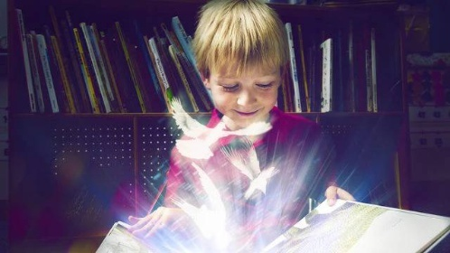
Na scénu nastupuje škola.
Proč?
Protože je druhou šancí pro dítě, jak si najít cestu ke knize!

Slide 6
Jak je to s vývojem čtenářství ve škole.
– 3. třída
Jsou nejdůležitější!
4. – 5. třída
Zájem opadá.
(Nastupuje zakuklený nepřítel, zvaný povinná četba.)
6. – 8. třída
Čtenářská puberta.
9. a výše
Rádi by, ale nevědí co.
Dobrý pedagog zvládne všechny překážky.

Slide 7
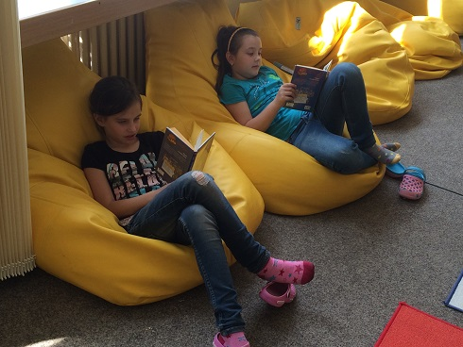
Co by měla škola udělat?
Přístup k volnému výběru a půjčování knih domů!
Školní knihovna
Čtenářské koutky
Třídní knihovničky

Slide 8
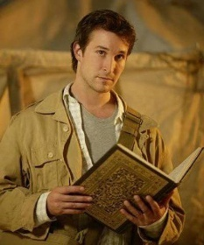
Co by měla škola udělat?
Základní pravidla:
Dejte dětem důvěru.
Neklaďte jim překážky.
Nesvazujte je přehnanými zákazy.
Svobodná volba výběru.
Kárejte je s citem a dejte druhou
šanci.
Kdo chce zapalovat, musí hořet!

Slide 9
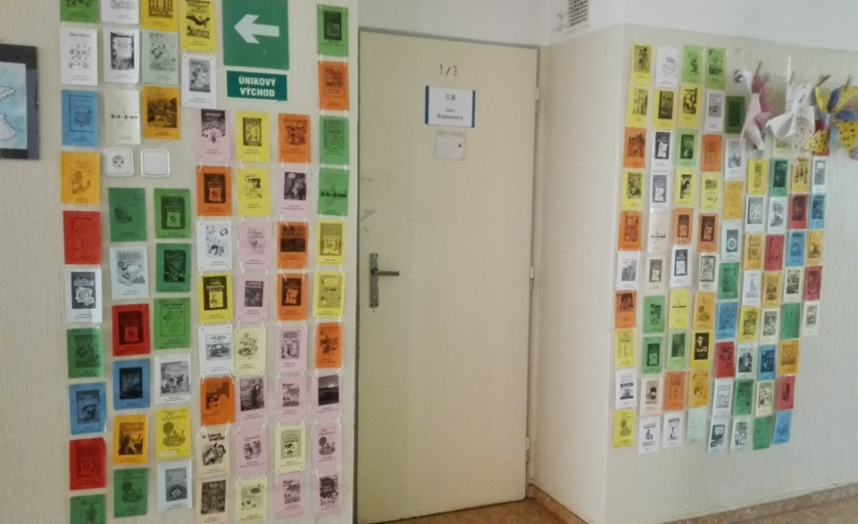
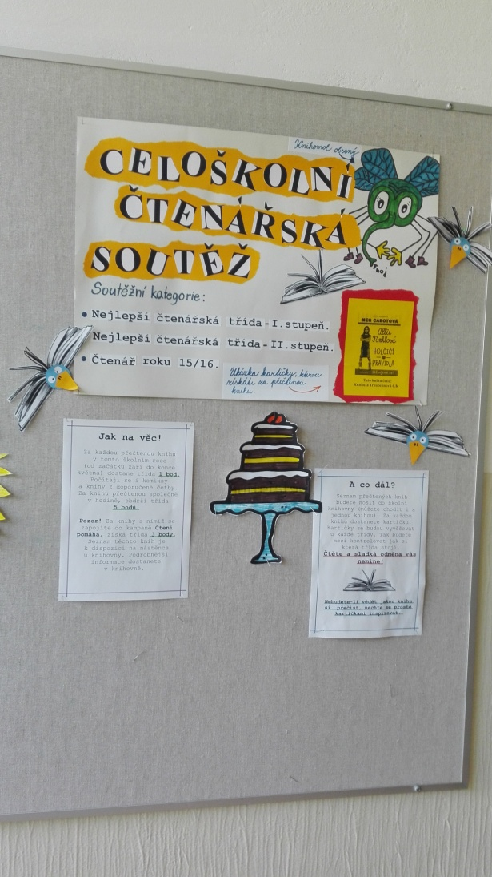
Co by měla škola udělat?
Co je stále na očích, zůstane na paměti.
nástěnky
nové knihy
doporučení
soutěže
vyznačte vtipně cestu do knihovny
polepte co se dá

Slide 10
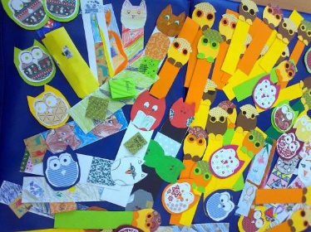
Co by měla škola udělat?
Zapojení do různých čtenářských projektů.
Celé Česko čte dětem
Čtení pomáhá
Záložka
Noc s Andersenem
Knížka pro prvňáčka

Slide 11
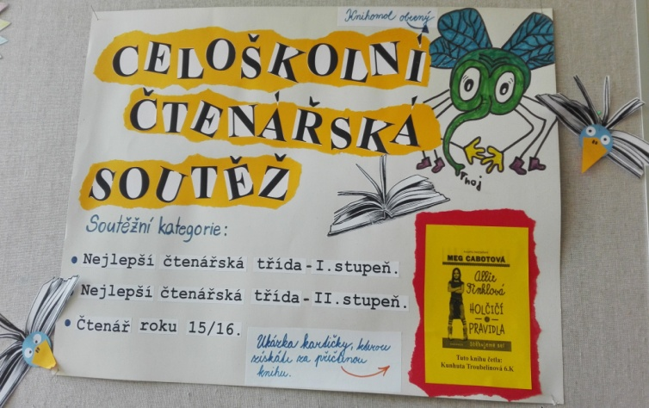
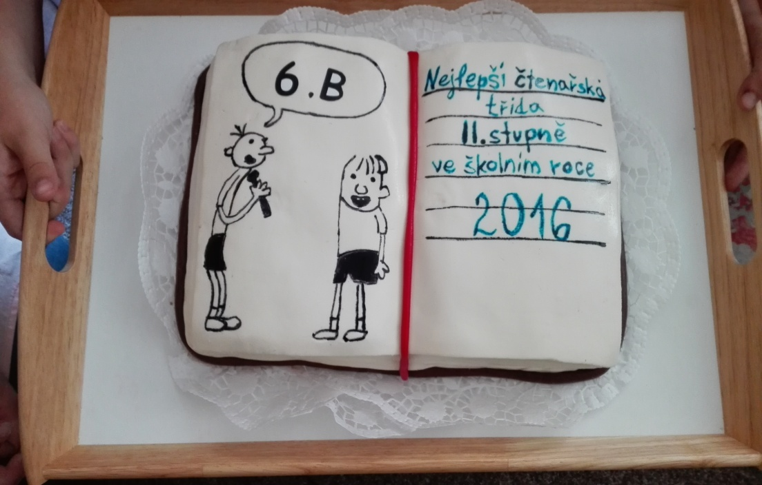
Co by měla škola udělat?
Vlastní školní čtenářské akce.
čtenářské a výtvarné soutěže
pasování prvňáčků na čtenáře
oslava dne dětské knihy
čteme dětem ve škole (rodiče a prarodiče, známá osobnost, starší spolužáci ………)
besedy
maraton čtení
využití rozhlasu
čtenářský klub
literárně dramatická
výchova
scénické čtení
literární kavárna

Slide 12

Co by měla škola udělat?
Přehodnocení ŠVP.
zařazení dílen čtení do běžné výuky
zavést pojem doporučená četba
vzdělávání pedagogů
doplňování knižního fondu (nové knihy jsou velké lákalo)

Slide 13
Děkuji za pozornost ☺

